Slide 1
Классный час 3 класс
Кроссворд:
«Что такое профессия?
Какие бывают профессии!»
Работу выполнила:
учитель начальных классов
МОУ ООШ с. Заволжье
Приволжского района
Коротова Наталья Серафимовна

Slide 2
1. Расширение знаний учащихся в профессиях; 2. Формирование интереса к профессиям; 3. Расширение кругозора учащихся, обогащение их словарного запаса.
Цели и задачи:

Slide 3
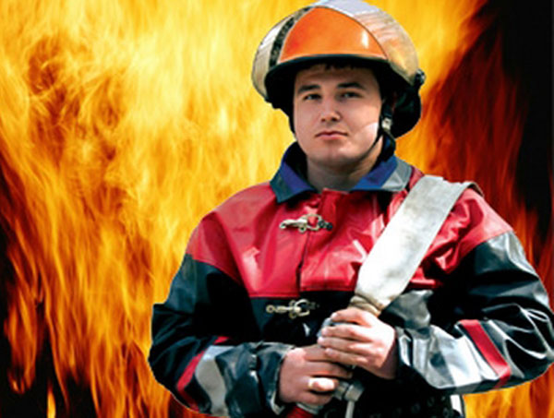
П
О
Ж
А
Р
Н
Ы
Й
Перетянут он ремнём.
Каска красная на нём.
Он в горящий входит дом,
Он сражается с огнём.

Slide 4
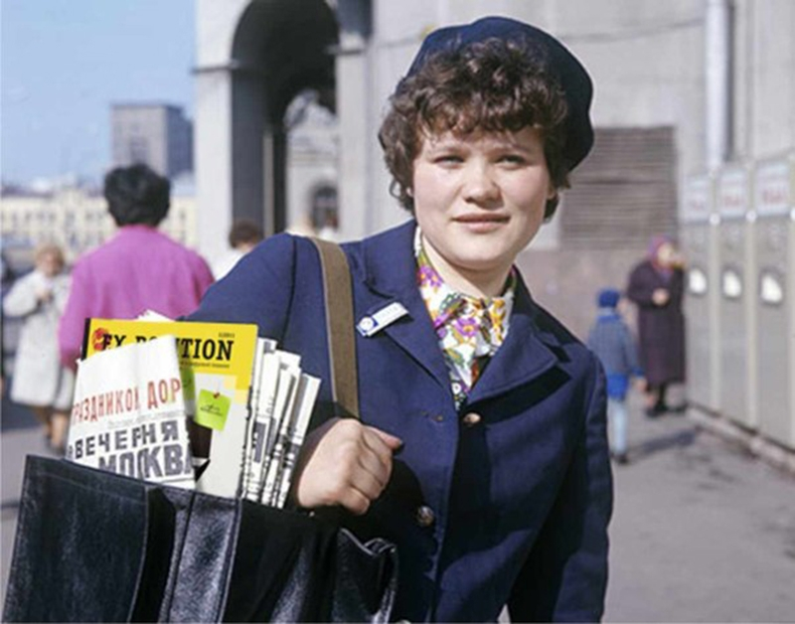
П
О
Ж
А
Р
Н
Ы
Й
П
О
Ч
Т
А
Л
Ь
О
Н
Кто приносит нам газеты И от бабушки приветы?

Slide 5
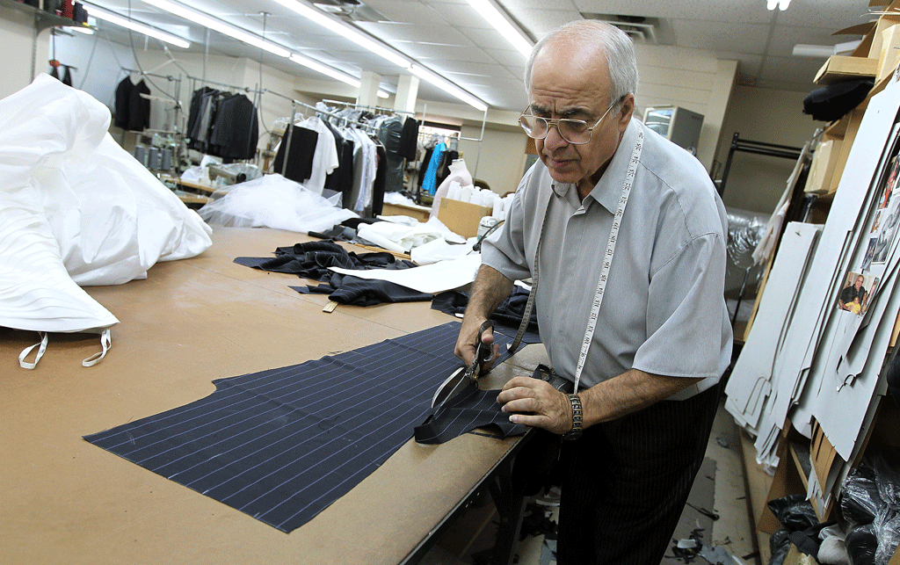
П
О
Ж
А
Р
Н
Ы
Й
П
О
Ч
Т
А
Л
Ь
О
Н
П
О
Р
Т
Н
О
Й
По размеру в самый раз Он костюм сошьёт для вас.
Всё исполнит по науке –
И ходите руки в брюки.

Slide 6
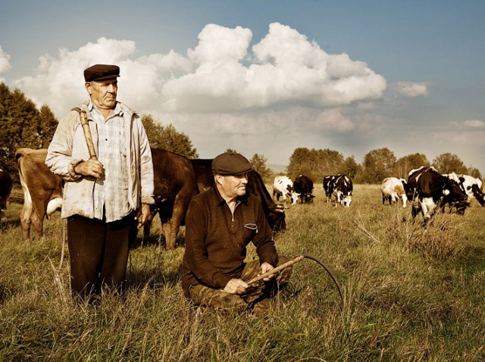
П
О
Ж
А
Р
Н
Ы
Й
П
О
Ч
Т
А
Л
Ь
О
Н
П
О
Р
Т
Н
О
Й
П
А
С
Т
У
Х
Коз, коров зовёт скликает,
В свой витой рожок играет.

Slide 7
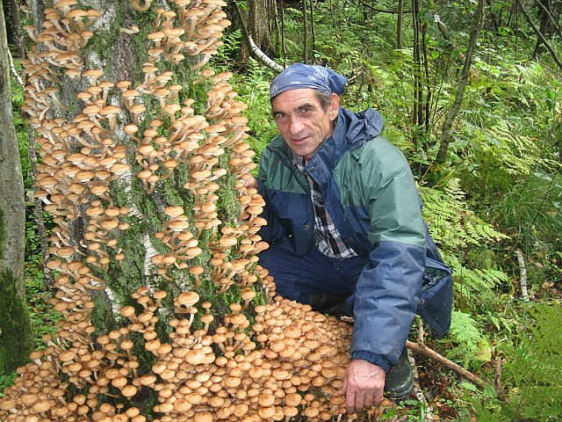
П
О
Ж
А
Р
Н
Ы
Й
П
О
Ч
Т
А
Л
Ь
О
Н
П
О
Р
Т
Н
О
Й
П
А
С
Т
У
Х
Г
Р
И
Б
Н
И
К
Кто, скажите, по лесам Ходит, кланяясь грибам?

Slide 8
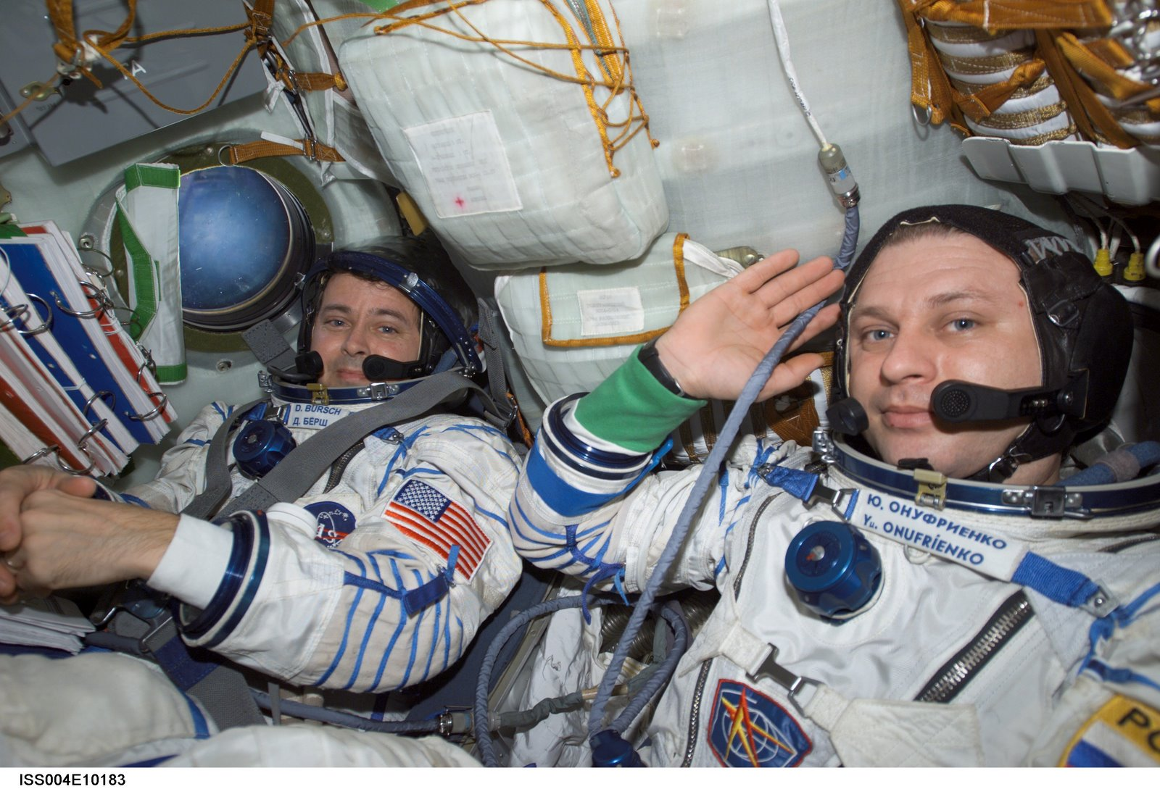
П
О
Ж
А
Р
Н
Ы
Й
П
О
Ч
Т
А
Л
Ь
О
Н
П
О
Р
Т
Н
О
Й
П
А
С
Т
У
Х
Г
Р
И
Б
Н
И
К
К
О
С
М
О
Н
А
В
Т
Он не лётчик, не пилот,
Он ведёт не самолёт,
А огромную ракету.
Дети, кто, скажите, это?

Slide 9
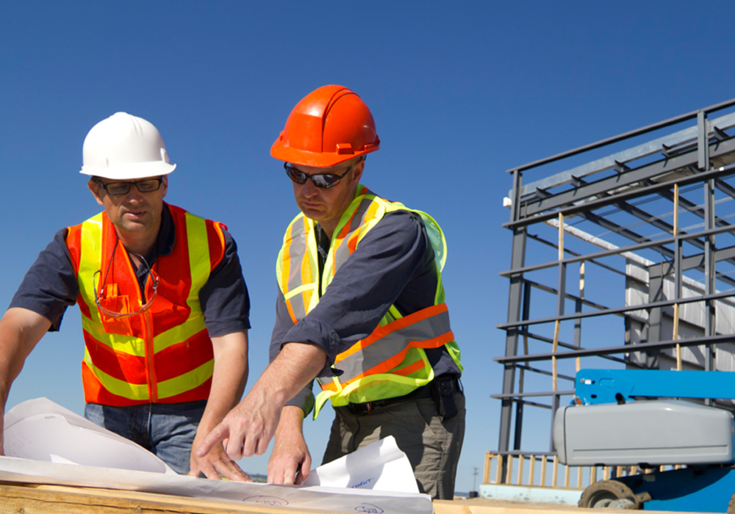
П
О
Ж
А
Р
Н
Ы
Й
П
О
Ч
Т
А
Л
Ь
О
Н
П
О
Р
Т
Н
О
Й
П
А
С
Т
У
Х
Г
Р
И
Б
Н
И
К
К
О
С
М
О
Н
А
В
Т
С
Т
Р
О
И
Т
Е
Л
И
Средь облаков, на высоте,
Мы дружно строим новый дом, Чтобы в тепле и красоте Счастливо жили люди в нём.

Slide 10
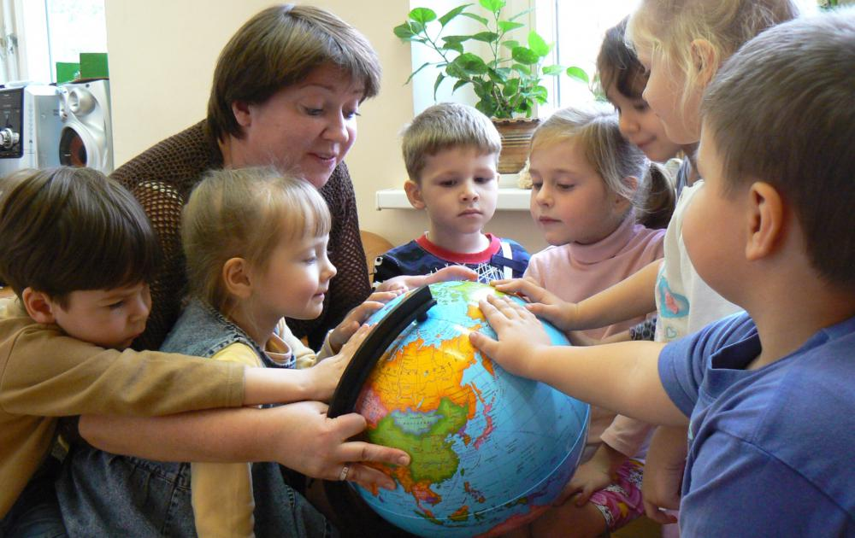
П
О
Ж
А
Р
Н
Ы
Й
П
О
Ч
Т
А
Л
Ь
О
Н
П
О
Р
Т
Н
О
Й
П
А
С
Т
У
Х
Г
Р
И
Б
Н
И
К
К
О
С
М
О
Н
А
В
Т
С
Т
Р
О
И
Т
Е
Л
И
Кто учит детишек читать и писать,
Природу любить, стариков уважать?
У
Ч
И
Т
Е
Л
Ь

Slide 11
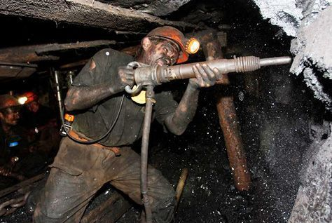
П
О
Ж
А
Р
Н
Ы
Й
П
О
Ч
Т
А
Л
Ь
О
Н
П
О
Р
Т
Н
О
Й
П
А
С
Т
У
Х
Г
Р
И
Б
Н
И
К
К
О
С
М
О
Н
А
В
Т
С
Т
Р
О
И
Т
Е
Л
И
Мы землю глубоко копаем,
И в глубине земли
Мы людям уголь добываем,
Чтоб дом топить могли.
У
Ч
И
Т
Е
Л
Ь
Ш
А
Х
Т
Ё
Р
Ы

Slide 12
М
А
П
О
Ж
А
Р
Н
Ы
Й
П
О
Ч
Т
А
Л
Ь
О
Н
Я
Р
П
О
Р
Т
Н
О
Й
П
А
С
Т
У
Х
Г
Р
И
Б
Н
И
К
К
О
С
М
О
Н
А
В
Т
С
Т
Р
О
И
Т
Е
Л
И
Вот на краешке с опаской
Он железо красит краской,
У него в руке ведро,
Сам раскрашен он пестро.
У
Ч
И
Т
Е
Л
Ь
Ш
А
Х
Т
Ё
Р
Ы

Slide 13
М
С
А
П
П
О
Ж
А
Р
Н
Ы
Й
П
О
Ч
Т
А
Л
Ь
О
Н
Я
Р
Р
Т
П
О
Р
Т
Н
О
Й
С
М
П
А
С
Т
У
Х
Е
Г
Р
И
Б
Н
И
К
Н
Ы
К
О
С
М
О
Н
А
В
Т
С
Т
Р
О
И
Т
Е
Л
И
Кто гантели поднимает,
Дальше всех ядро бросает?
Быстро бегает, метко стреляет,
Как одним словом их всех называют?
У
Ч
И
Т
Е
Л
Ь
Ш
А
Х
Т
Ё
Р
Ы

Slide 14
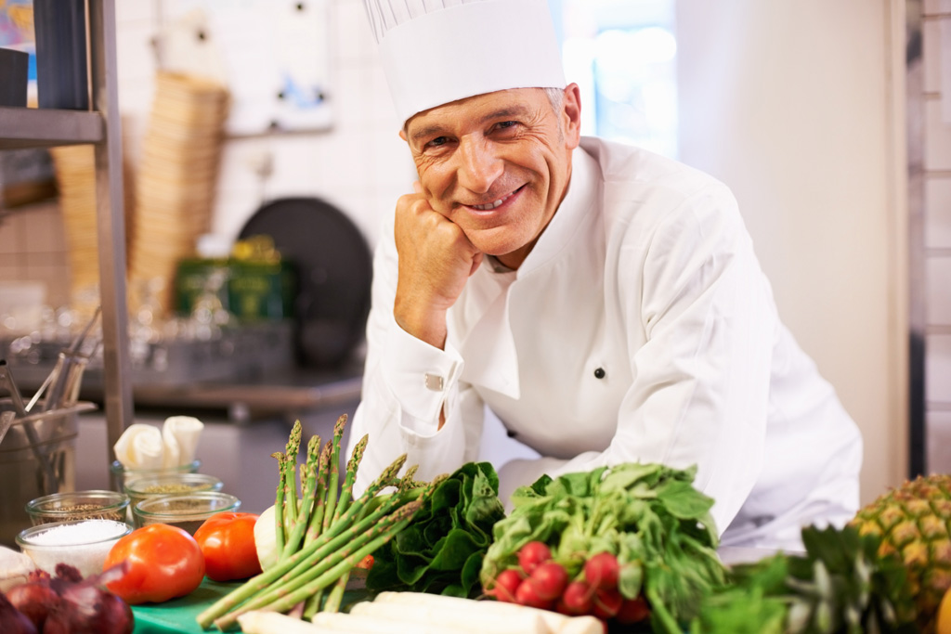
М
С
П
А
П
П
О
Ж
А
Р
Н
Ы
Й
П
О
Ч
Т
А
Л
Ь
О
Н
В
Я
Р
А
Р
Т
Р
П
О
Р
Т
Н
О
Й
С
М
П
А
С
Т
У
Х
Е
Г
Р
И
Б
Н
И
К
Н
Ы
К
О
С
М
О
Н
А
В
Т
С
Т
Р
О
И
Т
Е
Л
И
Ходит в белом колпаке
С поварёшкою в руке.
Он готовит нам обед:
Кашу, щи и винегрет.
У
Ч
И
Т
Е
Л
Ь
Ш
А
Х
Т
Ё
Р
Ы

Slide 15
М
С
П
Д
А
П
П
О
Ж
А
Р
Н
Ы
Й
П
О
Ч
Т
А
Л
Ь
О
Н
В
К
Я
Р
А
Т
Р
Т
Р
П
О
Р
Т
Н
О
Й
С
Р
М
П
А
С
Т
У
Х
Е
Г
Р
И
Б
Н
И
К
Н
Ы
К
О
С
М
О
Н
А
В
Т
С
Т
Р
О
И
Т
Е
Л
И
Кто у постели больного сидит?
И как лечиться он всем говорит.
Кто болен – он капли предложит принять,
Тому, кто здоров, разрешит погулять.
У
Ч
И
Т
Е
Л
Ь
Ш
А
Х
Т
Ё
Р
Ы

Slide 16
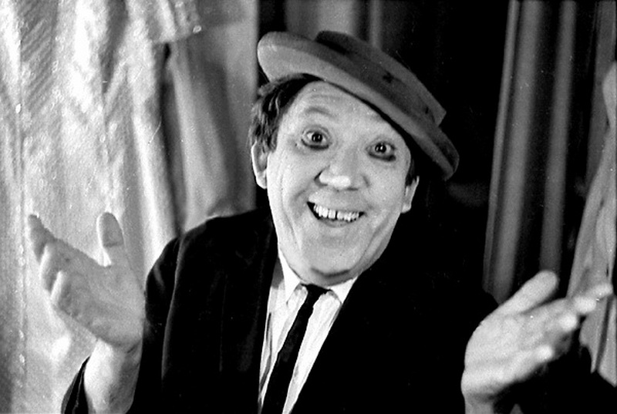
М
С
П
Д
А
П
П
О
Ж
А
Р
Н
Ы
Й
П
О
Ч
Т
А
Л
Ь
О
Н
В
Р
К
Я
Р
А
Т
Т
Р
Т
Р
И
П
О
Р
Т
Н
О
Й
С
С
Р
М
П
А
С
Т
У
Х
Е
Г
Р
И
Б
Н
И
К
Н
Ы
К
О
С
М
О
Н
А
В
Т
С
Т
Р
О
И
Т
Е
Л
И
В прошлый раз был педагогом,
Послезавтра – машинист.
Должен знать он очень много,
Потому что он … .
У
Ч
И
Т
Е
Л
Ь
Ш
А
Х
Т
Ё
Р
Ы

Slide 17
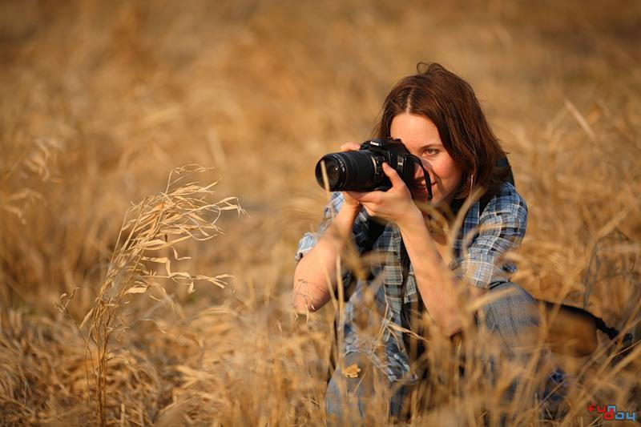
М
С
П
Д
А
П
П
О
Ж
А
Р
Н
Ы
Й
П
О
Ч
Т
А
Л
Ь
О
Н
В
Р
К
Я
Р
А
Т
Ф
Т
Р
Т
Р
И
П
О
Р
Т
Н
О
Й
С
С
Т
Р
М
П
А
С
Т
У
Х
О
Е
Г
Р
И
Б
Н
И
К
Н
Р
Ы
К
О
С
М
О
Н
А
В
Т
Ф
С
Т
Р
О
И
Т
Е
Л
И
Наведёт стеклянный глаз,
Щёлкнет раз – и помним вас.
У
Ч
И
Т
Е
Л
Ь
Ш
А
Х
Т
Ё
Р
Ы

Slide 18
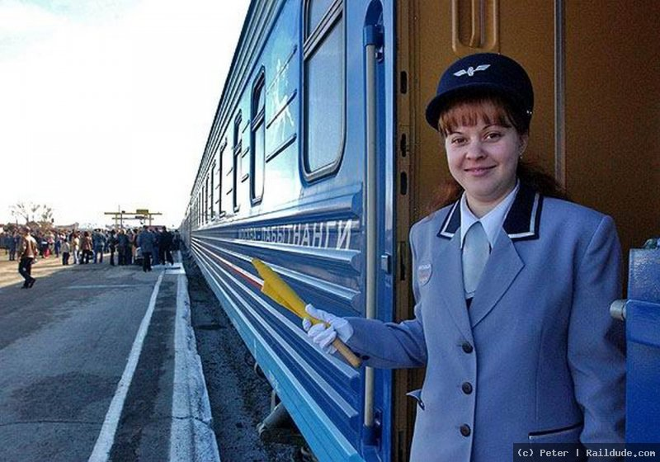
М
С
П
Д
А
П
П
О
Ж
А
Р
Н
Ы
Й
П
О
Ч
Т
А
Л
Ь
О
Н
В
Р
К
Я
Р
А
Т
Ф
Т
Р
Т
П
Р
И
П
О
Р
Т
Н
О
Й
С
Р
С
Т
Р
М
О
П
А
С
Т
У
Х
О
Е
В
Г
Р
И
Б
Н
И
К
Н
О
Р
Ы
Д
К
О
С
М
О
Н
А
В
Т
Н
Ф
С
Т
Р
О
И
Т
Е
Л
И
К
Работник этот хоть куда!
Сопровождает поезда.
У
Ч
И
Т
Е
Л
Ь
Ш
А
Х
Т
Ё
Р
Ы

Slide 19
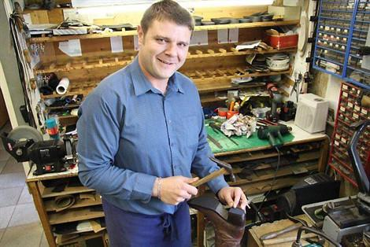
М
С
П
Д
А
П
П
О
Ж
А
Р
Н
Ы
Й
П
О
Ч
Т
А
Л
Ь
О
Н
В
Р
К
Я
Р
А
Т
Ф
Т
Р
Т
П
Р
И
П
О
Р
Т
Н
О
Й
С
Р
С
Т
Р
М
О
П
А
С
Т
У
Х
О
Е
В
А
Г
Р
И
Б
Н
И
К
Н
О
П
Р
Ы
Д
К
О
С
М
О
Н
А
В
Т
Н
Ж
Ф
С
Т
Р
О
И
Т
Е
Л
И
Н
К
Чистит мастер башмаки,
Прибивает каблуки.
Чинит туфли и сандалии,
Чтоб как новенькие стали.
У
Ч
И
Т
Е
Л
Ь
Ш
А
Х
Т
Ё
Р
Ы
К

Slide 20
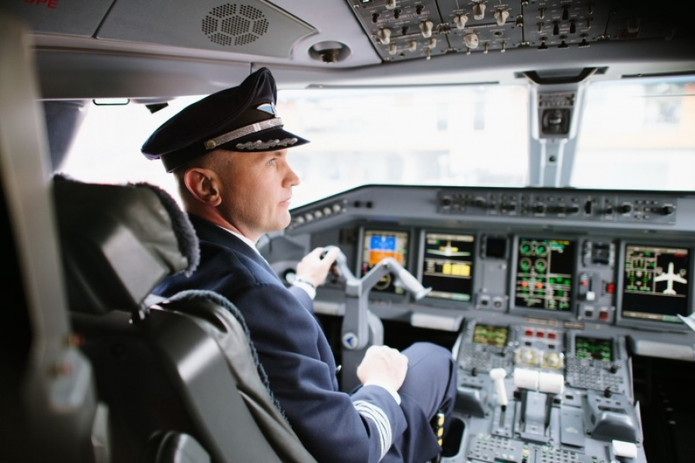
М
С
П
Д
А
П
П
О
Ж
А
Р
Н
Ы
Й
П
О
Ч
Т
А
Л
Ь
О
Н
В
Р
К
Я
Р
А
Т
Ф
Т
Р
Т
П
Р
И
П
О
Р
Т
Н
О
Й
С
Р
С
Т
Р
М
О
П
А
С
Т
У
Х
О
П
Е
В
А
Г
Р
И
Б
Н
И
К
Н
О
П
Р
Л
Ы
Д
К
О
С
М
О
Н
А
В
Т
О
Н
Ж
Ф
С
Т
Р
О
И
Т
Е
Л
И
Н
К
Ведёт он классно самолёт Безопасен наш полёт,
Настоящий ас … .
У
Ч
И
Т
Е
Л
Ь
Ш
А
Х
Т
Ё
Р
Ы
К

Slide 21
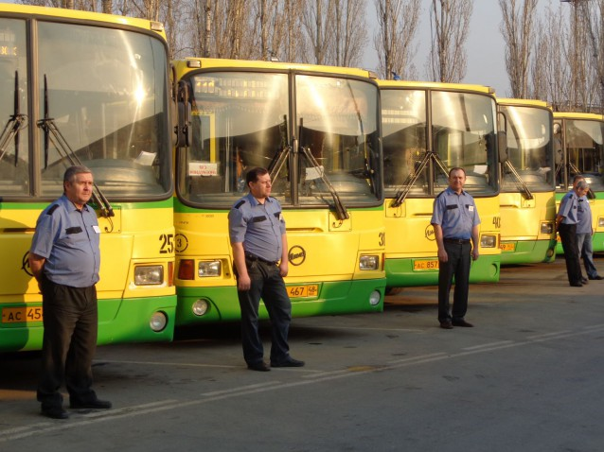
М
С
П
Д
А
П
П
О
Ж
А
Р
Н
Ы
Й
П
О
Ч
Т
А
Л
Ь
О
Н
В
Р
К
Я
Р
А
Т
Ф
Т
Р
Т
П
Р
И
П
О
Р
Т
Н
О
Й
С
Р
С
Т
Р
М
О
П
А
С
Т
У
Х
О
П
Е
В
А
Г
Р
И
Б
Н
И
К
В
Н
О
П
Р
Л
О
Ы
Д
К
О
С
М
О
Н
А
В
Т
О
Д
Н
Ж
Ф
С
Т
Р
О
И
Т
Е
Л
И
Н
Т
К
Встаём мы очень рано Ведь наша работа –
Всех отвозить по утрам на работу.
У
Ч
И
Т
Е
Л
Ь
Ш
А
Х
Т
Е
Р
Ы
К
Л
И

Slide 22
Молодцы!

Slide 23
Ссылки на интернет-ресурсы:
http://i6.imageban.ru/out/2014/04/29/97f030d498b4c760a0905593daae7a91.jpg
http://classicbus.ru/default/image/aHR0cDovL21pcnBwcy5ydS9mb24tZGxqYS1wcmV6ZW50YWNpaS82OC5qcGc=
http://boombob.ru/img/picture/Apr/12/2ebb41797b0fffd3df172408b05d91c6/5.jpg
http://www.pcot.ru/jpg/14_big.jpg - пожарный
http://govoritufa.ru/content/2016/02/1372707900_sssr.jpg - почтальон
http://s3-eu-west-1.amazonaws.com/static.qatarliving.com/legacy_new_012/2015/05/02/1430526702_155278668.gif - портной
http://www.logoslovo.ru/media/pic_middle/4/13070.jpg - пастух
http://s61.radikal.ru/i174/1307/b6/078383c40c69.jpg - космонавт
http://space.ucoz.ua/_ph/1/520671614.jpg - космонавт
http://komtv.org/wp-content/uploads/2016/02/business_insurance.png - строители
http://www.borovichionline.ru/images/cms/data/501399/1380726200-image.jpg - учитель
http://timeskz.kz/uploads/posts/2014-11/1415089747_20141104k9rsw1xlg1eqh3es_9tfd4_large.jpeg - шахтер
http://photodomik.ru/photo/c4/c4e38b8fe6f920eb7b069ef5408d3ead.jpg - строители
http://rupor24.info/uploads/posts/2014-03/13961718215b511bbf523c4ad61f221e59572f4e903.jpeg - спортсмены
http://melsmex.com/wp-content/uploads/2013/04/img_3.jpg - повар
http://mimeca.de/wp-content/uploads/2015/05/Slider_img_1366x768_18.jpg - врач
http://ic.pics.livejournal.com/belan_olga/24104446/1159528/1159528_1000.jpg - артист
http://funday.com.ua/uploads/posts/2010-02/1265143349_fd_pic_078.jpg - фотограф
https://rail.cc/img/lov/1/1307489058c15a610a0e8091e948a4ec17743ca340.jpg - проводник
http://www.top-land.ru/images/all/73/496/big/img_8.jpg - сапожник
http://gursesintour.com/wp-content/uploads/Samolet-letevshiy-iz-Ufi-v-sto.jpg - пилот
http://www.lipetskmedia.ru/images/news_/050/516_big2.jpg - водители

